Slide 1
Proyectos de inversión Función – Planeamiento Gestión y Reserva de la Contingencia y Turismo

Slide 2
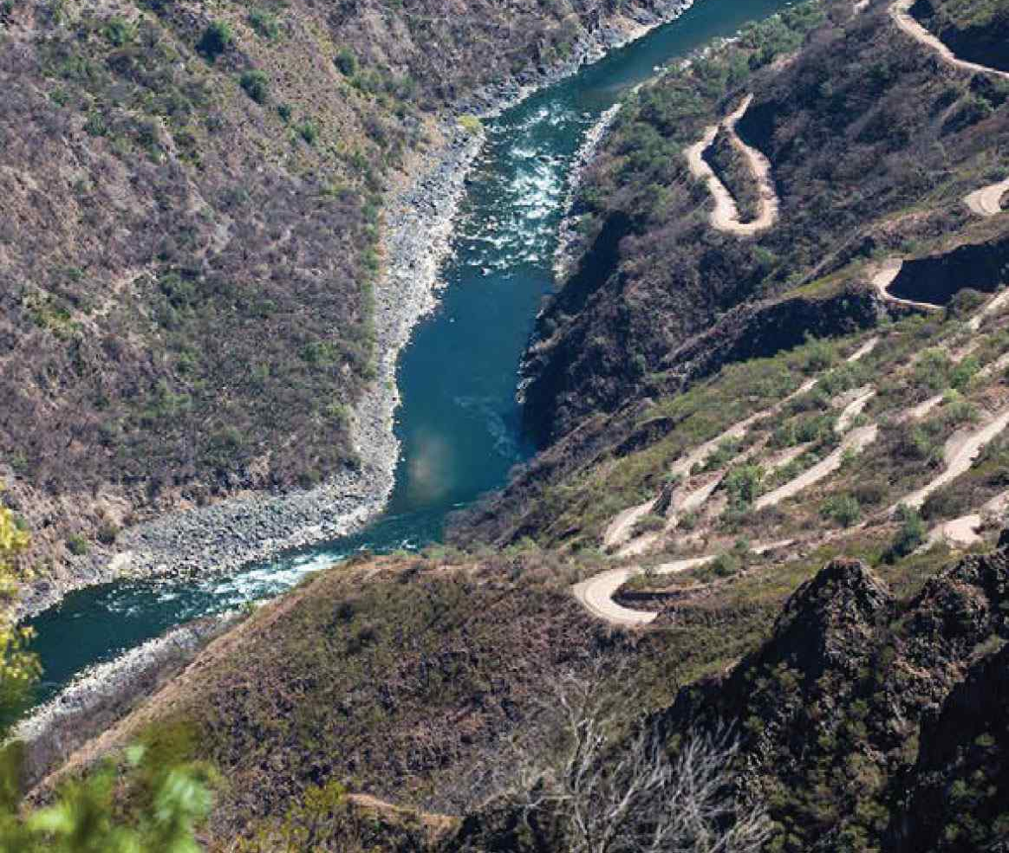

Función Turismo
02 Proyectos de Inversión Concluidos.

Slide 3
Proyectos de Inversión en Proceso de Formulación – 2020
Función Turismo
N° | CUI / IDEA | NOMBRE DEL PROYECTO DE INVERSIÓN | FECHA DE INICIO DE FORMULACIÓN | CONCLUSIÓN | Estado Situacional | TIEMPO TRANSCURRIDO | MONTO DE INVERSIÓN S/ | ALCANCE | OBSERVACIONES
1 | 49488 | "Mejoramiento y creación de servicios turísticos públicos en el cañón del Apurímac, distritos de Curahuasi, san pedro de Cachora, Huanipaca, Tamburco y Abancay - región Apurímac” | 01/10/2019 | 31/04/2020 | Concluido | 10 Meses. | 50,000,000.00 | 05 distritos | • A la fecha en proceso de registro, aprobación y viabilidad. • El tiempo transcurrido fue por el levantamiento de observaciones y trámites de donaciones de terrenos de las comunidades beneficiarias.
2 | 75659 | “Mejoramiento de los servicios turísticos en el conjunto arqueológico de Saywite, distrito de Curahuasi, provincia de Abancay, región Apurímac” | 01/06/2020 | 08/07/2020 | Concluido | 1.5 Meses | 2,875,615.78 | 01 distrito | • Proceso de evaluación, registro, aprobación y viabilidad. • A la fecha esta pendiente la formalización de donación de terreno por parte de la comunidad de Saywite.

Slide 4
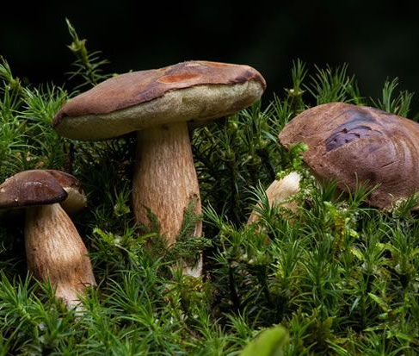
Función Planeamiento y Gestión
03 Proyectos Concluidos.
02 En Idea.

Slide 5
Proyectos de Inversión Formulados – 2020 - Función Planeamiento gestión y Reserva de la Contingencia
N° | CUI / IDEA | NOMBRE DEL PROYECTO DE INVERSIÓN | FECHA DE INICIO DE FORMULACIÓN | CONCLUSIÓN | Estado Situacional | TIEMPO TRANSCURRIDO | MONTO DE INVERSIÓN S/ | ALCANCE | OBSERVACIONES
1 | 49512 | “MEJORAMIENTO DE LA PRESTACIÓN DE LOS SERVICIO DE LA DIRECCIÓN REGIONAL DE PESQUERÍA/DIREPRO EN 22 DISTRITOS DE LAS 7 PROVINCIAS DE LA REGIÓN APURÍMAC” | 01/08/2020 | 31/12/2020 | CONCLUIDO | 10 Meses | 3,433,062.38 | 7 PROVINCIAS (22 DISTRITOS) | • En registro para su viabilidad. • El tiempo transcurrido fue por la culminación del año fiscal. • El personal no estuvo presente y no hubo continuidad.
2 | 49546 | "MEJORAMIENTO Y AMPLIACIÓN DE LOS SERVICIOS DE LA DIRECCION REGIONAL DE LA PRODUCCION - DIRECCION DE INDUSTRIA, DE LA PROVINCIA DE ABANCAY DEL DEPARTAMENTO DE APURÍMAC" | 15/08/2019 | 31/12/2019 | CONCLUIDO | 10 MESES | 11,042,405.06 | PROVINCIA DE ABANCAY | • A la fecha en proceso de registro, aprobación y viabilidad. • El tiempo transcurrido fue por la espera del convenio DREA - GORE para la transferencia del terreno en sesión de uso a favor del GORE.
3 | 49521 | “MEJORAMIENTO DE LOS SERVICIOS DE ASISTENCIA TÉCNICA Y PROMOCIÓN DE LA CADENA PRODUCTIVA DE LECHE DE CABRA EN 4 PROVINCIAS DEL DEPARTAMENTO DE APURIMAC”. | 01/10/2019 | 31/12/2019 | CONCLUIDO | 09 MESES | 3,606,589.76 | LAS PROVINCIAS DE AYMARAES, ABANCAY, ANDAHUAYLAS Y CHICNHEROS. | • En espera del convenio INIA - GORE para la transferencia del terreno en sesión de uso a favor del GORE. • Luego se procederá a la revisión, aprobación y viabilidad correspondiente.
…

Slide 6
Proyectos de Inversion para su Formulacion -2020 Función: Planeamiento Gestión y Reserva de la Contingencia
N° | CÓDIGO DE IDEA | NOMBRE DEL PROYECTO DE INVERSIÓN | FECHA DE INICIO DE FORMULACIÓN | CONCLUSIÓN | ESTADO SITUACIONAL | TIEMPO TRANSCURRIDO | INVERSIÓN ESTIMADO (s/.) | ALCANCE | Observaciones
1 | 49533 | "MEJORAMIENTO DEL SERVICIO DE APOYO PARA LA PRODUCCION DE HONGOS COMESTIBLES 5 PROVINCIAS DEL DEPARTAMENTO DE APURIMAC | 03/08/2020 | 31/12/2020 | IDEA | 05 MESES | 5,185,155.00 | 05 provincias | Elaboración del PDT.
2 | 49538 | "CREACION DE SERVICIOS DEL CENTRO DE INNOVACIÓN TECNOLÓGICA - CITE ACUÍCOLA EN LAS 7 PROVINCIAS DEL DEPARTAMENTO DE APURIMAC" | - | - | IDEA | - | 15,613,021.57 | 07 PROVINCIAS | No se iniciara la formulación ya que no cuenta con la Resolución de Creación del CITE de parte del Ministerio de la Producción y no cuenta con terreno propio.

Slide 7
GRACIAS

